Slide 1
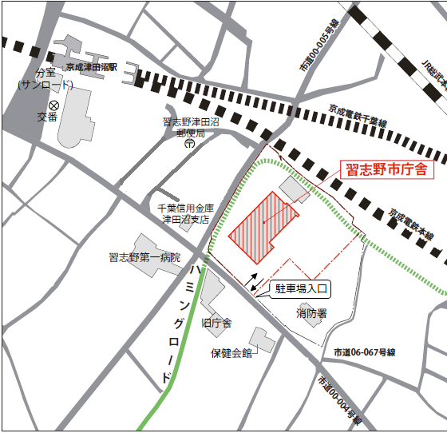
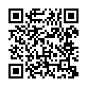
主催：習志野市、千葉県ジョブサポートセンター
共催：市川市、八千代市、鎌ケ谷市、浦安市、船橋市
完全予約制
料金無料
託児室完備
全年齢向け
再就職支援セミナー
雇用保険の求職活動実績の対象となります。
「雇用保険受給資格者証」を当日ご持参ください。
12月25日 (月)
10:00～12:00
◆日時
◆対象
就職活動についてお悩みの方
就職活動の進め方がわからない方
就職活動を効率的に進めたい方
◆内容
すぐに役立つ就職スキル
就職活動を始めるために
労働市場と仕事の探し方
会いたいと思わせる応募書類の書き方
面接対策
◆定員
30名（事前予約先着順）
※本セミナーに参加ご希望の方はお電話でお申込ください。（11月15日申込受付開始）
定員になり次第受付を締め切らせていただきます。詳しくはお問い合わせください。
★託児室あります！12月18日（月）までに要予約（先着順）4名 対象：生後6カ月～未就学児 ※マスク着用は個人の判断が基本となります。手洗い等は基本的感染対策として有効です。
◆場所
習志野市役所3階大会議室
習志野市鷺沼2丁目1番1号
京成津田沼駅から徒歩7分
◆申込・お問い合わせ
習志野市 産業振興課
047-451-7755
受付時間：平日 8:30～17:00
千葉県ジョブサポートセンターは、千葉県と国（ハローワーク）が協力して、
再就職に向けた様々な支援をワンストップで行う「総合支援施設」です。https://www.chiba-job.com/

Slide 2
主催：習志野市、千葉県ジョブサポートセンター
共催：市川市、八千代市、鎌ケ谷市、浦安市、船橋市
完全予約制
料金無料
託児室完備
就職するまでの
生活・就労に関する出張相談
就職や生活に関するあらゆるお悩みについて、相談員が１対１で
相談を受け付けます。
◆時間
 | ① １３：３０～１４：００
 | ② １４：１０～１４：４０
 | ③ １４：５０～１５：２０
 | ④ １５：３０～１６：００
◆対象
同日開催のセミナー参加者
※本出張相談は、雇用保険の求職活動実績の対象外です。
◆定員
各時間１名（事前予約先着順）
※本出張相談をご希望の方はお電話でお申込ください。（11月15日申込受付開始）
定員になり次第受付を締め切らせていただきます。詳しくはお問い合わせください。
★託児室あります！12月18日（月）までに要予約（先着順）4名 対象：生後6カ月～未就学児 ※マスク着用は個人の判断が基本となります。手洗い等は基本的感染対策として有効です。
◆場所
習志野市役所3階大会議室
習志野市鷺沼2丁目1番1号
京成津田沼駅から徒歩7分
◆申込・お問い合わせ
習志野市 産業振興課
047-451-7755
受付時間：平日 8:30～17:00
千葉県ジョブサポートセンターは、千葉県と国（ハローワーク）が協力して、
再就職に向けた様々な支援をワンストップで行う「総合支援施設」です。https://www.chiba-job.com/

